Slide 1
Simplisia glikosida
Putu G.M.W. Mahayasih, M.Farm., Apt.

Slide 3
Cultivation and Collection
Pemanenan dilakukan 2-3 bulan setelah penanaman (April dan September) dg memotong bagian atas tumbuhan ± 15 cm → keringkan dg matahari.
Batang dan polong yg tidak digunakan dipisahkan dr daun sena dg bantuan ayakan dg vibrator mekanis
Bagian yg melewati ayakan, ‘ditampi’ dg hati-hati agar daun terkumpul di bagian atas
Daun kering diperiksa mutunya, dimasukkan dalam kantong, dan disimpan di tempat kering
Pendistribusian melalui Pelabuhan Sudan yg ada di Laut Merah dan dari Pelabuhan Tuticorin di India.

Slide 4
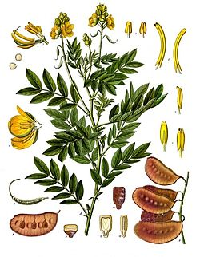
Makroskopis
Daun sena ditunjang oleh anak tangkai daun yg kokoh.
Tepi daun rata, ujung daun runcing dan berduri, permukaan daun pubescent.
Warna hijau keabu-abuan (Sena Alexandria) atau hijau kekuningan (Sena Tinevelley)
Bau: lemah namun khas
Rasa : bergetah, sedikit pahit dan karakteristik
Bentuk: Bulat telur – lanset

Slide 5
Mikroskopis
Daun sena memiliki struktur isobilateral
Dinding sel epidermis lurus dan mengandung mucilage
Permukaan tidak rata dg rambut uniseluler tidak berlignin (260 µm)
Mesofil terdiri dari cluster-cluster kristal 15-20 µm
Kebanyakan stomata memiliki 2 sel tetangga (parasitic), namun ada jg yg memiliki 3-4 sel tetangga.

Slide 6
Mikroskopis

Slide 8
KANDUNGAN KIMIA SENNA

Slide 9
Kegunaan
Glaxenna® (Glaxo), Pursennid® (Sandoz), Helmacid dg Senna® (Allenburrys)
Laxative (obat pencahar)
Juga digunakan untuk mengobati flatulence, gout, demam
Overdose : mual, diare, muntah, nephritis
Penggunaan dlam jangka waktu lama : dehidrasi dan kekurangan elektrolit, konstipasi memburuk, pelemahan otot usus halus

Slide 11
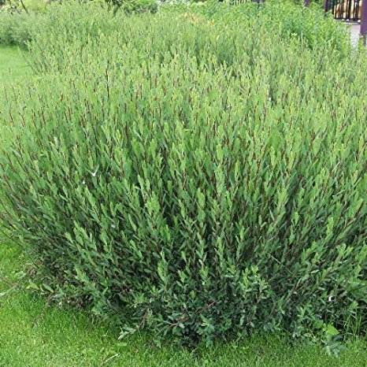
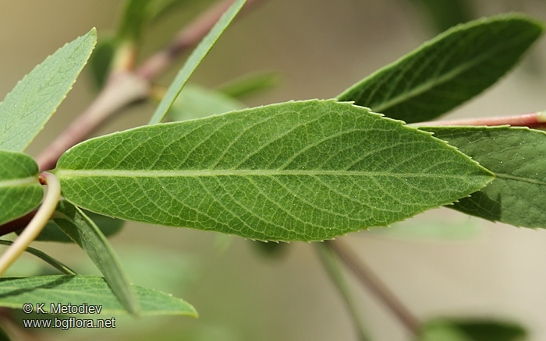
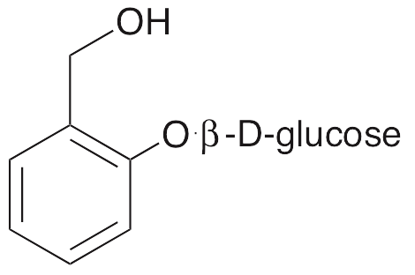
Glikosida fenol
Salisin
Sumber : Salix purpurea
Jenis : Salicin, populin
Fungsi : Analgesik

Slide 12
Biosintesa Salicin

Slide 13
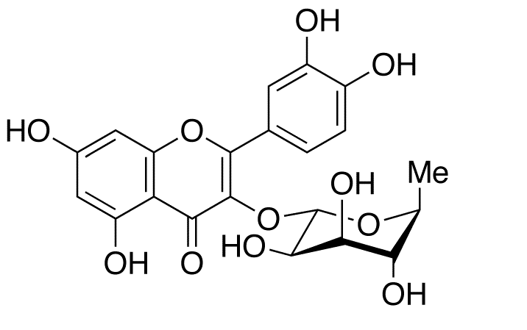
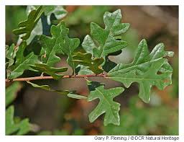
Glikosida flavonoid
Kuersitrin
Dalam kulit kayu Quercus tictoria
Gula Rhamnosa
Fungsi : antioksidan, dietary suplemen

Slide 14
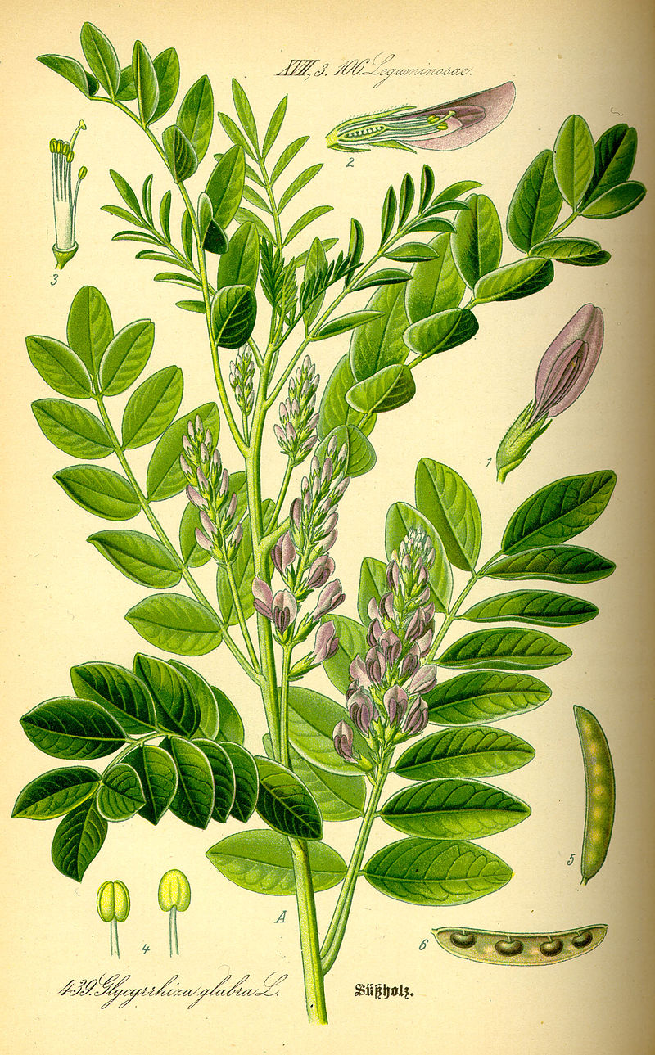
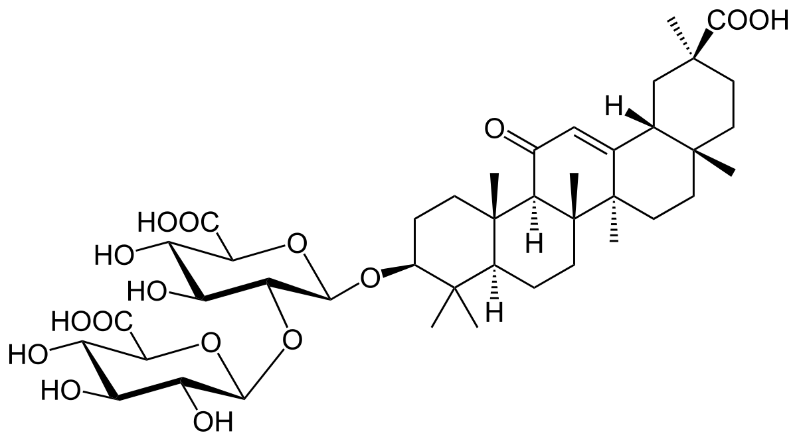
Glikosida saponin
Membentuk larutan koloidal dlm air ketidka dikocok
Hasil hidrolisis menghasilkan aglikon sapogenin
Prekursor kortison
Glycirrhiza glabra (Liquorice)→ glycyrrhizin
Fungsi : Ekspektoran

Slide 15
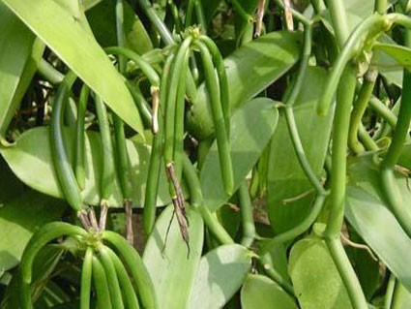
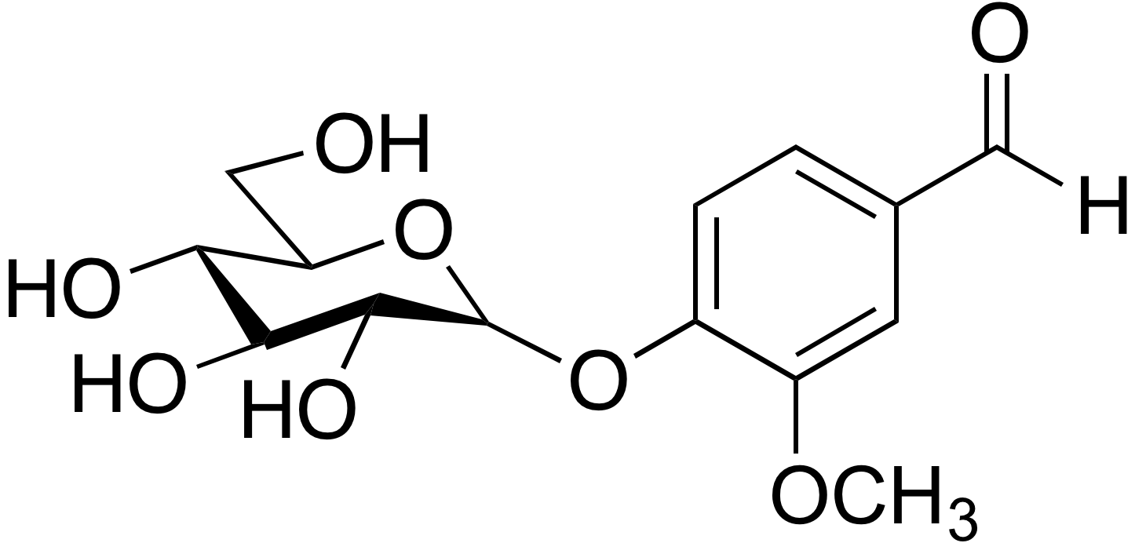
Glikosida ALdehid
Vanilin → β-D-glucoside of vanillin
Sumber : Vanilla planifolia
Fungsi : agen perasa

Slide 16
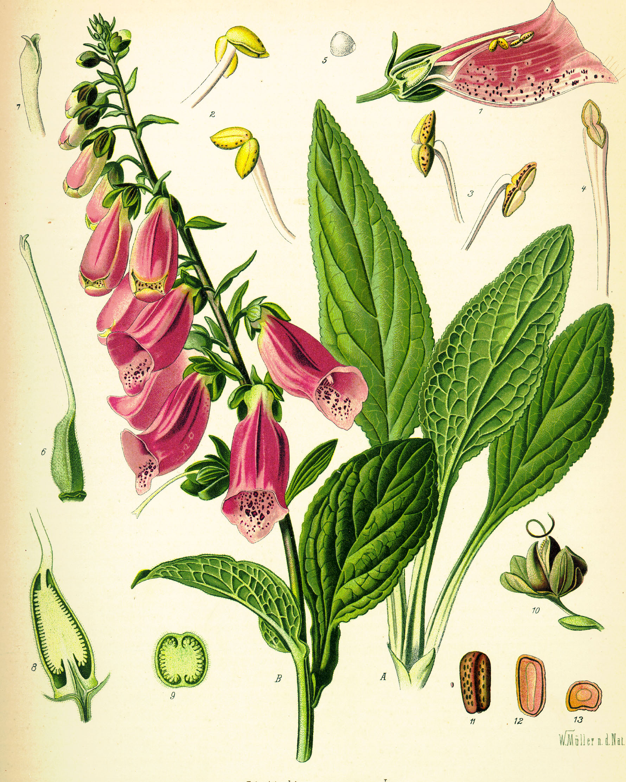
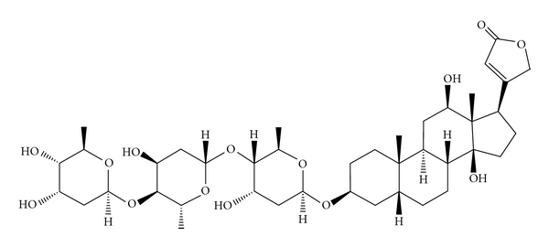
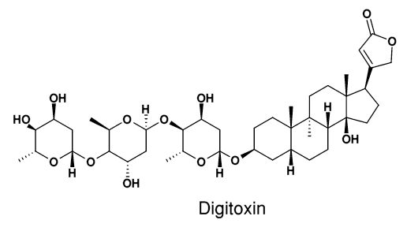
Glikosida steroid
Digitoxin dan Digoxin
Dari Digitalis purpurea
Fungsi : meningkatkan kontraksi otot jantung

Slide 17
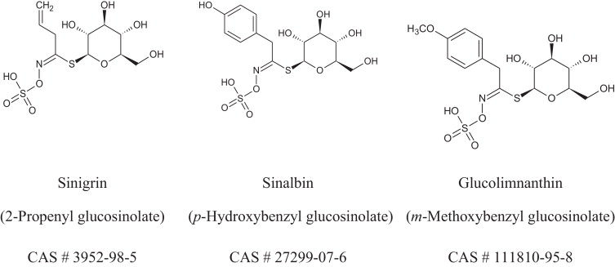
Glikosida isotiosianat
Terdapat secara umum dlm family Cruciferae dg aglikon berupa isotiosianat
Contoh:
Sinigrin (Sinapsis Nigri Semen)
Sinalbin (Sinapsis Albi Semen)
Glukonapin (biji lobak)

